Slide 1
Оцінка і прогноз якості земель
Лектор: Барвінський А.В.,
кандидат сільськогосподарських наук,
доцент кафедри управління земельними ресурсами

Slide 2
Модуль 1. Земельні ресурси України і методичні засади оцінки їх якості

Slide 3
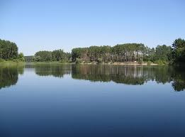
Тема 3. Землі водного фонду, їх використання та охорона

Slide 4
План лекції:
1. Структура та розміщення водних об′єктів в регіонах
2. Якість водних ресурсів і тенденція її зміни
3. Шляхи поліпшення екологічної ситуації у сфері водокористування

Slide 5
Інформаційні джерела:
1. Оцінка і прогноз якості земель /Барвінський А.В., Тихенко Р.В. – Підручник (Рекомендовано НУБіП України, протокол №11 від 24.06.15 р.).-Київ: Медінформ, 2015.-642 с.
2. Алгоритм оцінки і прогнозу якості земель /Практикум з дисципліни «Оцінка і прогноз якості земель»/Рекомендовано до друку Вченою радою ННІ земельних ресурсів та правознавства НУБіП України (протокол №7 від 7 квітня 2012 року) /А.В.Барвінський, Р.В.Тихенко. –Київ: Центр інформаційних технологій, 2012.-136с.
3. Структура земельного фонду України та динаміка його змін /Електронний ресурс.- Режим доступу:
http://land.gov.ua/info/struktura-zemelnoho-fondu-ukrainy-ta-dynamika-ioho-zmin/
4. Про затвердження Порядку користування землями водного фонду
/Електронний ресурс. -Режим доступу:
http://zakon.rada.gov.ua/go/502-96-%D0%BF

Slide 6
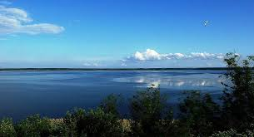
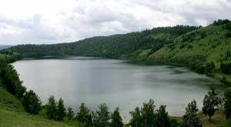
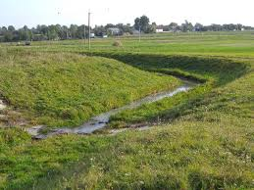
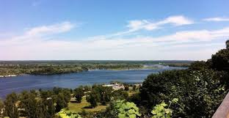
Склад земель водного фонду
(Стаття 58 ЗКУ)
До земель водного фонду належать землі, зайняті:
а) морями, річками, озерами, водосховищами, іншими водними об'єктами, болотами, а також островами, не зайнятими лісами
б) прибережними захисними смугами вздовж морів, річок та навколо водойм, крім земель, зайнятих лісами
в) гідротехнічними, іншими водогосподарськими спорудами та каналами, а також землі, виділені під смуги відведення для них
г) береговими смугами водних шляхів
ґ) штучно створеними земельними ділянками в межах акваторій морських портів

Slide 7
Землі водного фонду
(2422,5 тис. га або 4,01 % території держави)
природні водотоки (річки та струмки) –
241,2 тис. га (10,0 %)
штучні водотоки (канали, колектори, канави) – 179,8 тис. га (7,4 %)
озера, прибережні замкнуті водойми, лимани – 873,6 тис. га (36,1 %)
ставки –
336,5 тис. га (13,9 %)
штучні водосховища –
791,4 тис. га. (32,7 %)

Slide 8
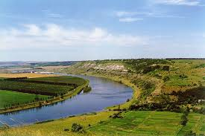
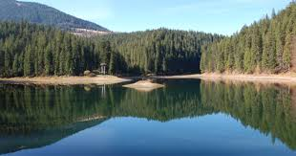
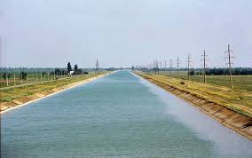
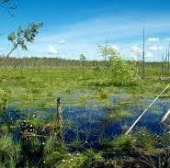
Водний фонд
це водні об'єкти та їх води:
річки, озера, водосховища, ставки, канали, води боліт, підземні води, внутрішні моря і територіальні води морів

Slide 10
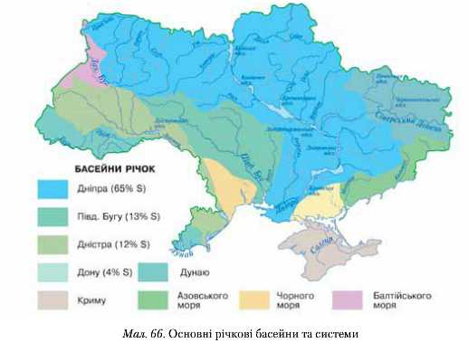
Річкова мережа України
В Україні понад 63 тис. малих річок і водотоків

Slide 12
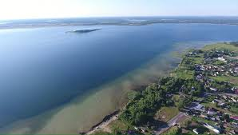
Найбільше озеро Полісся – Світязь
В Україні понад 20 тисяч озер
Великі озера розташовані в плавнях Дунаю і на узбережжі Чорного моря (Ялпуг, Сасик та ін.)
Синевир – найбільше озеро Карпат

Slide 13
Проблеми використання водних ресурсів
кількісне виснаження водних ресурсів
якісне «виснаження» водних ресурсів (забруднення вод)

Slide 15
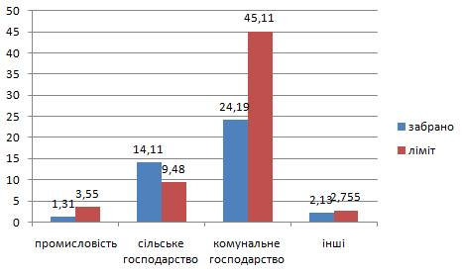
Водоспоживання в національному господарстві

Slide 16
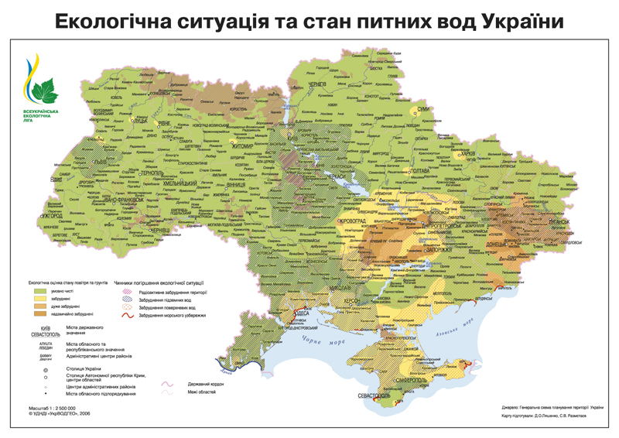

Slide 17
Основні види антропогенного впливу на стан і режим водних об’єктів
характер землеробства на водозбірних площах
регулювання стоку
Водопостачання: промислове, сільськогосподарське, комунальне
Збільшуються об'єми стічних вод і маса забруднюючих речовин у них

Slide 18
Використання водних ресурсів у сільському господарстві
для потреб сільського населення для потреб тваринництва
для потреб сільськогосподарського виробництва
для водних меліорацій:
зрошення, обводнення
при осушенні боліт та перезволожених земель

Slide 19
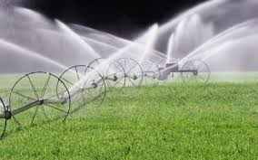
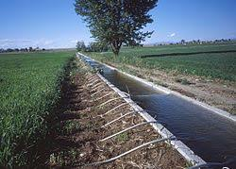
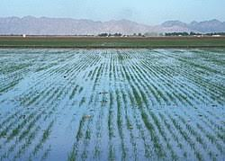
Зрошення

Slide 20
Деградаційні процеси на зрошуваних землях
Іригаційна реградація
Іригаційне осолонцювання
Іригаційна деградація

Slide 21
Водоохоронні обмеження у використанні земель
водоохоронні зони
прибережні захисні смуги
Водоохоронні зони виконують функцію «природного буфера» між водним об’єктом і виробничо-господарськими системами,
які здатні негативним чином впливати на стан та якість вод

Slide 22
Нормативно-правова основа формування водоохоронних обмежень у використанні земель
Водний кодекс України від 06.06.1995 № 213/95-ВР
Земельний кодекс України від 25.10.2001 № 2768-III
Постанова Кабінету Міністрів України від 08.05.1996 № 486 «Про затвердження Порядку визначення розмірів і меж водоохоронних зон та режиму ведення господарської діяльності в них»
ДБН 360-92 «Містобудування. Планування і забудова міських і сільських поселень»
СОУ 00032632-005:2009 «Землеустрій. Проекти землеустрою щодо створення водоохоронних зон. Правила розроблення» (затверджений наказом Держкомзему від 17.07.2009 № 375)
ВБН 33-4759129-03-05-92 «Проектування, упорядкування та експлуатація водоохоронних зон водосховищ»

Slide 23
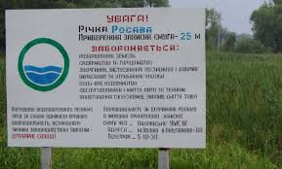
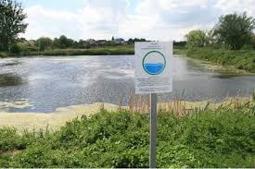
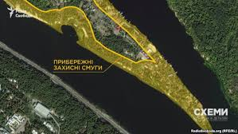
Прибережні захисні смуги

Slide 24
Ширина прибережних захисних смуг (Стаття 88 ВК України)
для малих річок, струмків і потічків, а також ставків площею менше 3 гектарів –
25 метрів
для середніх річок, водосховищ на них та ставків площею більше 3 гектарів –
50 метрів
для великих річок, водосховищ на них та озер
100 метрів

Slide 25
У прибережних захисних смугах забороняється (Стаття 61 ЗКУ):
а) розорювання земель, а також садівництво та городництво
б) зберігання та застосування пестицидів і добрив
в) влаштування літніх таборів для худоби
г) будівництво будь-яких споруд (крім гідротехнічних, навігаційного призначення, гідрометричних та лінійних)
ґ) влаштування звалищ сміття, гноєсховищ тощо
д) миття та обслуговування транспортних засобів і техніки

Slide 26
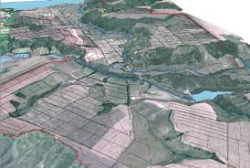
Водні об′єкти в грунтозахисній адаптивно-ландшафтній системі землекористування

Slide 27
Висновки
Землі водного фонду зайняті водними об'єктами: морями, річками, озерами, водосховищами тощо, які відіграють важливу роль в національно-господарському комплексі і в стабілізації екологічної ситуації на території країни.
Одним з основних видів антропогенного впливу на стан і режим водних ресурсів та водних об’єктів є характер землеробства на водозбірних площах, регулювання стоку, про­мислове, сільськогосподарське та комунальне водопостачання, які спричинюють збільшення об'ємів стічних вод і маси забруднюючих речовин у них.
Для поліпшення якості водних об'єктів необхідно вести сільське господарство так, щоб у них не потрапляли біогенні елементи, хімікати та органічні залишки функціонування тваринництва, щоб не скидались забруднені промисловістю і комунальним господарством стоки.

Slide 28
Контрольні питання для самоперевірки:
1. Назвіть особливості розподілу водних ресурсів на регіональному рівні.
2. Чим визначається якість води у природі?
3. Чим обумовлене біологічне забруднення річок?
4. Охарактеризуйте вклад окремих галузей економіки у забруднення поверхневих вод.
5. Назвіть причини екологічної кризи, що охопила практично всю територію країни.

Slide 29
Дякую за увагу !

